Slide 1
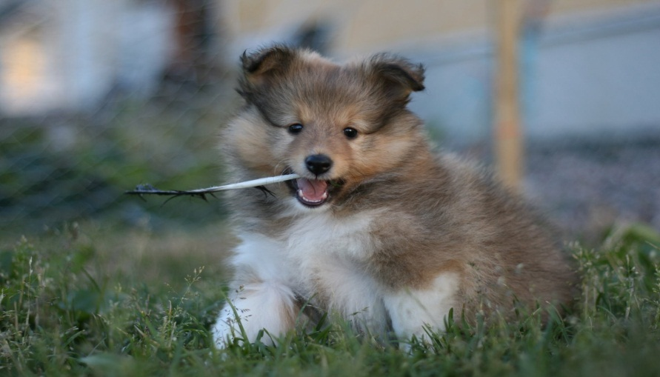
Koira
Koira on nisäkäs.
Koira synnyttää 3-10 pentua, pennuilla on silmät kiinni kaksiviikkoa syntymän jälkeen.
Koiran pennut eivät kuule syntyessään.

Slide 2
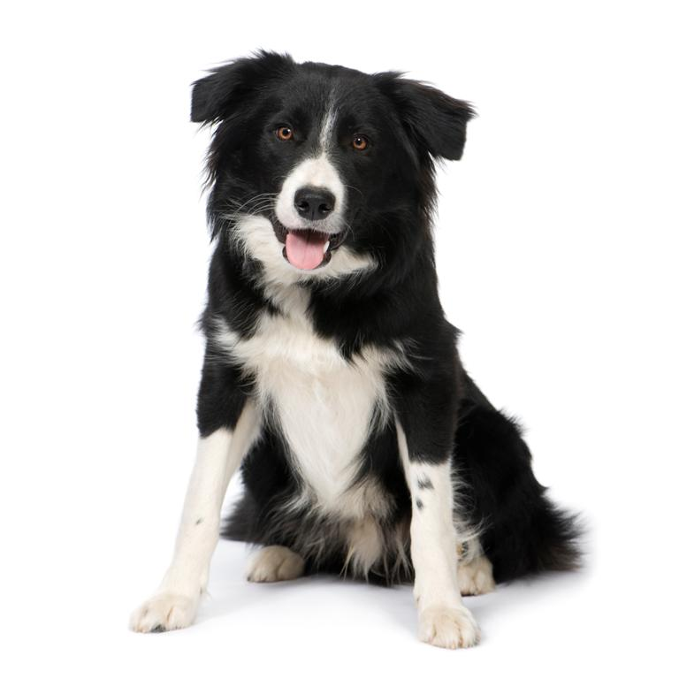
Lemmikin ulkonäkö
Koira voi olla iso, pieni tai keskikokoinen.
Koiralla on pysty tai luppakorvat.
Koiria on todella paljon erilaisia.
Eri koirarodut voivat olla hyvin samannäköisiä esim: Saksanpaimenkoira ja Belgianpaimenkoira

Slide 3
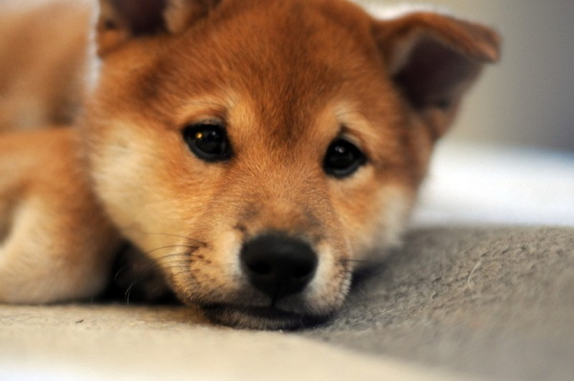
Onko koirasta mitään hyötyä?
Koirista voi olla paljon hyötyä.
Koira voi olla paimenkoira, vahtikoira , metsästyskoira ,opaskoira ,
Pelastuskoira ,avustajakoira ,poliisikoira ,tullikoira tai vaan mukavaa seuraa eli seurakoira.

Slide 4
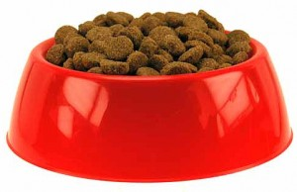
Ravinto
Koirat syövät riisiä, lihaa, kalaa ja kuivamuonaa.
Koira on kasvis ja lihansyöjä.

Slide 5
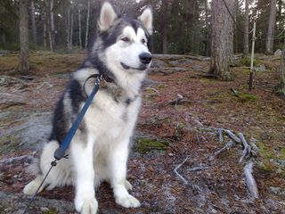
Koiran hoito
Koira pitää pestä säännöllisesti.
Koira pitää harjata vähintään kaksi kertaa viikossa.
Koira pitää käyttää lenkillä vähintään kaksi kertaa päivässä.

Slide 6
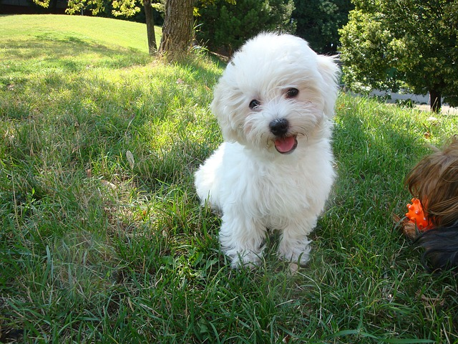
Koiran tarvikkeet
Koira tarvitsee
hihnan
oman ruokakupin
vesikupin,
harjan,
heijastinliivit,
sängyn, leluja ja häkin.

Slide 7
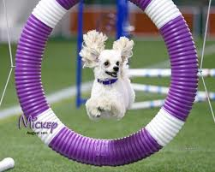
Koiran harrastukset
Koirilla on monenlaisia harrastuksia
esim: agility ,toko ja rallitoko.
Koirilla on myös näyttelyharrastus.
Kaikkia harrastuksia ei ole pakko käydä.

